Slide 1
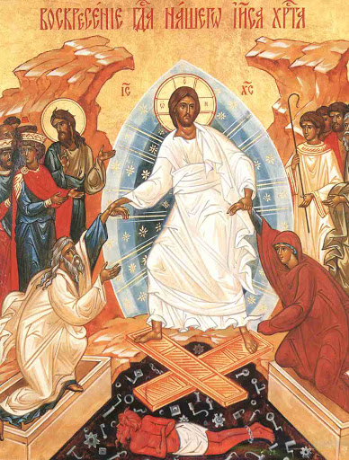
ХРИСТОС ВАСКРСЕ! ВАИСТИНУ ВАСКРСЕ!

Slide 2
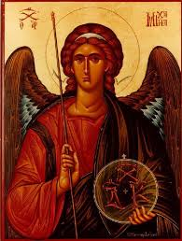
СВЕТИ АРХАНГЕЛ МИХАИЛО

Slide 3
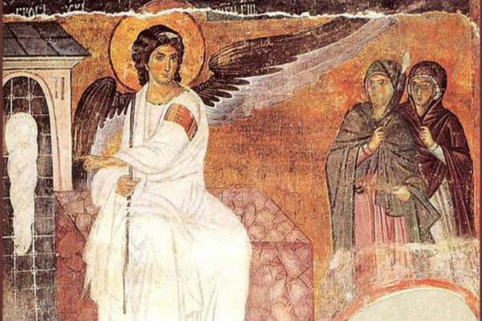
Бог је поред видљивог материјалног свијета, створио и невидљиви свијет.
Њега чине бестјелесне силе, које називамо анђели.
О њиховом служењу Богу писао је Свети Дионисије Аропагит. Његов познати спис о анђелима се зове О небеској јерархији.
Из ове књиге сазнајемо да су бестјелесне силе подијељене у девет чинова: анђели, арханђели, начала, власти, силе, господства, престоли, херувими и серафими.
Остали чинови, осим арханђела и анђела, су људима мало познати.
Најпознатији међу арханђелима су Гаврило и Михаило.

Slide 4
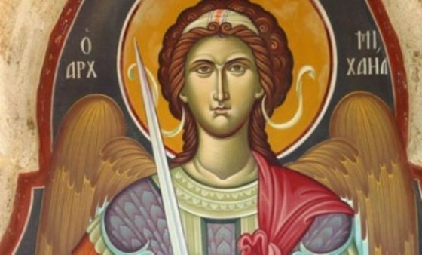
Гаврило на јеврејском језику значи човјек Божији и донио је благу вијест о Христовом рођењу.
Михаило на јеврејском значи ко је као Бог и главни је ратник духовне војске. Он је окупио за борбу небеске силе, када се сатана са демонима побунио против Бога и почео да чини зло.
Сатана значи супарник или непријатељ, а демони или ђаволи значи они који кидају и уништавају.
Свето писмо и Свето предање нас уче да последња побједа припада Богу и онима који су уз Њега.

Slide 5
Јављање бестјелесних сила се описује као материјално. Ови описи су симболички, јер анђели немају тијела нити материјална својства.
Правилно поштовање анђела, објаснили су Свети оци на сабору у Лаодикији (Мала Азија) у четвртом вијеку.
Празник Светог архангела Михаила и бестјелесних сила слави се 21. новембра.

Slide 6
Питања:
Шта су бестјелесне силе ?
Колико има чинова анђела?
Ко је Свети архангел Михаило?
Ко и када је објаснио правилно поштовање анђела?
Задаци:
Ријеши укрштене ријечи у радној свесци на страни 29!

